Slide 1
SewIvoire
Plateforme web de gestion d'atelier de couture sur-mesure
Soutenance de projet de fin de cycle
Application full-stack · Django REST + React · déployée en ligne
Juin 2026

Slide 2
SOMMAIRE
Plan de la présentation
1
Contexte & problématique
2
La solution SewIvoire
Pourquoi digitaliser l'atelier
Vue d'ensemble de la plateforme
3
Fonctionnalités clés
4
Architecture technique
Catalogue, commandes, espace client
React · API REST Django · MySQL
5
Sécurité & API documentée
6
Déploiement & perspectives
JWT, throttling, Swagger
Mise en ligne et évolutions
SewIvoire
sewivoire.olt.ci · 01

Slide 3
01 · CONTEXTE
Contexte & problématique
La couture sur-mesure est un secteur clé en Côte d'Ivoire, mais l'atelier reste géré manuellement : carnets, appels, mémoire du couturier.
!
Commandes non tracées
!
Mesures dispersées
Pas de suivi clair du statut, des délais ni de l'historique.
Prises sur papier, perdues ou recopiées avec des erreurs.
!
Paiements & livraisons flous
!
Catalogue invisible
Acomptes et soldes difficiles à suivre, livraisons non planifiées.
Le client ne voit pas les modèles disponibles avant de se déplacer.
SewIvoire
sewivoire.olt.ci · 02

Slide 4
01 · OBJECTIFS
Objectifs du projet
Une plateforme unique reliant le client et l'atelier, du catalogue à la livraison.
Digitaliser le catalogue
Gérer les commandes sur-mesure
1
2
Présenter les modèles, prix et délais en ligne, accessibles 24h/24.
De la prise de mesures à la confection, avec suivi de statut.
Tracer paiements & livraisons
Connecter clients & atelier
3
4
Acomptes, soldes, affectation des livreurs et suivi de tournée.
Messagerie, notifications, avis et devis personnalisés.
SewIvoire
sewivoire.olt.ci · 03

Slide 5

02 · LA SOLUTION
SewIvoire en un coup d'œil
Un site web public + une API sécurisée
Catalogue de modèles en ligne
Commande sur-mesure guidée
Espace client personnel
Suivi des commandes en temps réel
Paiements, livraisons & avis
En ligne sur sewivoire.olt.ci
SewIvoire
sewivoire.olt.ci · 04

Slide 6
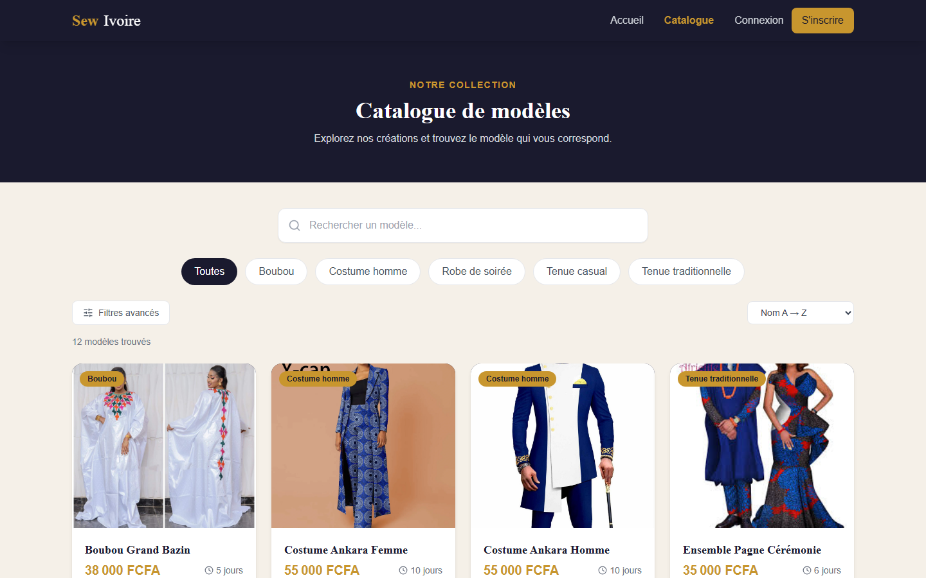
03 · FONCTIONNALITÉS
Catalogue de modèles
Parcourir & filtrer
Modèles classés par catégorie
Prix et délai de confection affichés
Recherche et tri
Ajout aux favoris
Fiche détaillée par modèle
SewIvoire
sewivoire.olt.ci · 05

Slide 7
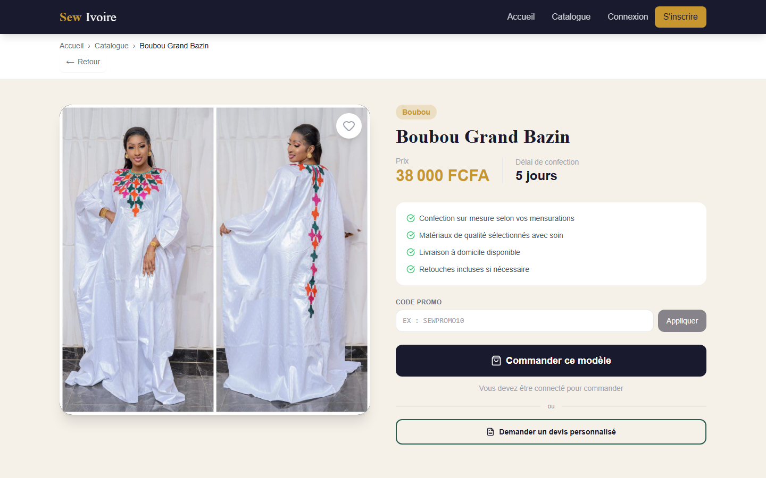
03 · FONCTIONNALITÉS
Commande sur-mesure & mesures
Du modèle à la confection
Saisie des mesures du client
Choix du modèle et du tissu
Devis personnalisé par le couturier
Application de codes promo
Affectation à un couturier
SewIvoire
sewivoire.olt.ci · 06

Slide 8
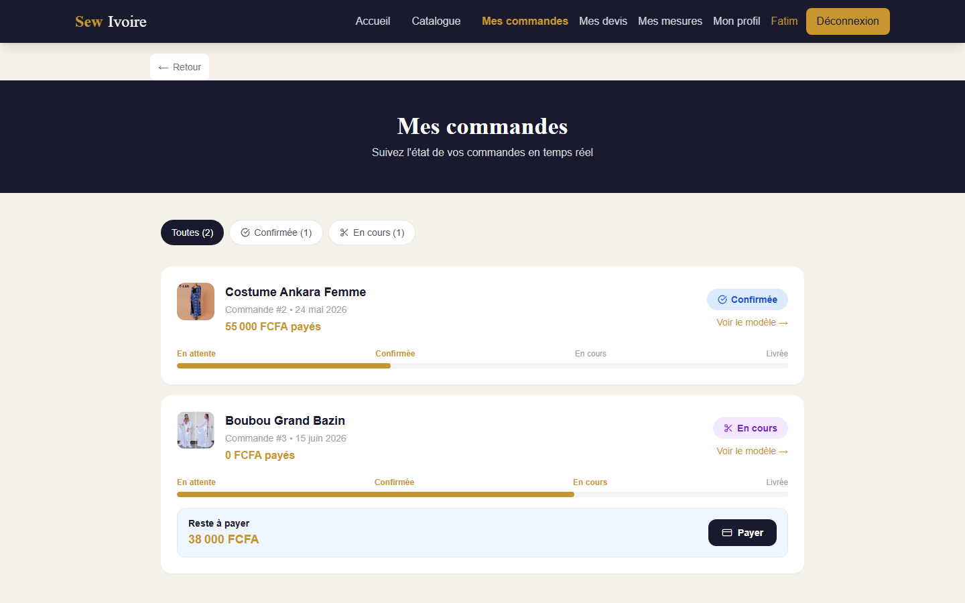
03 · FONCTIONNALITÉS
Gestion & suivi des commandes
En attente
→
Confirmée
→
En cours
→
Livrée
Suivi de bout en bout
Statut mis à jour à chaque étape
Paiement : acompte puis solde
Sortie de stock automatique
Livraison planifiée & assignée
SewIvoire
sewivoire.olt.ci · 07

Slide 9
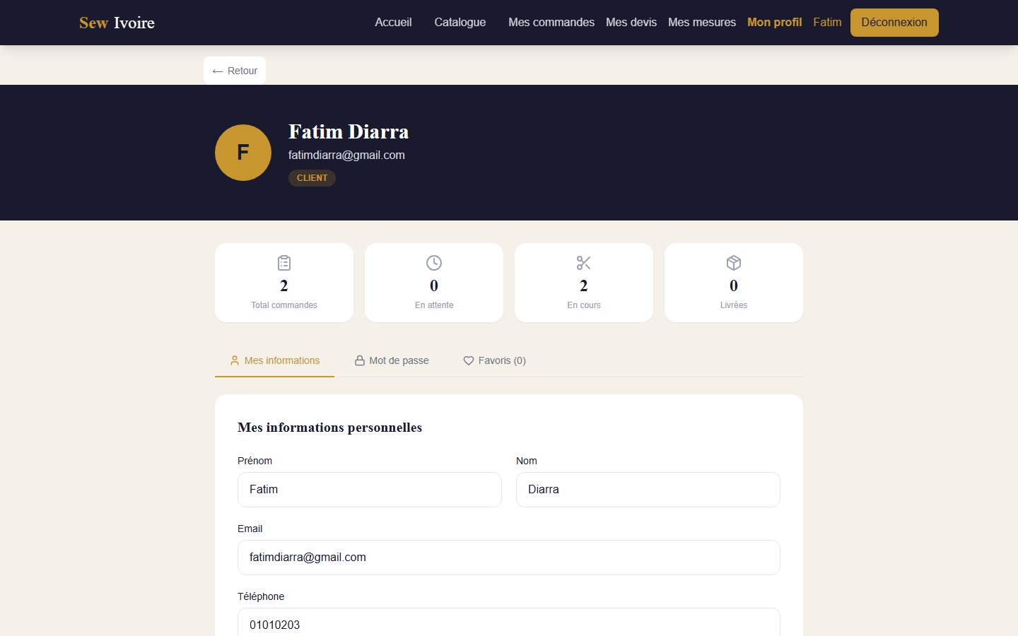
03 · FONCTIONNALITÉS
Espace client
Tableau de bord personnel
Profil et coordonnées
Compteurs de commandes par statut
Historique et favoris
Avis après livraison
Changement de mot de passe
SewIvoire
sewivoire.olt.ci · 08

Slide 10
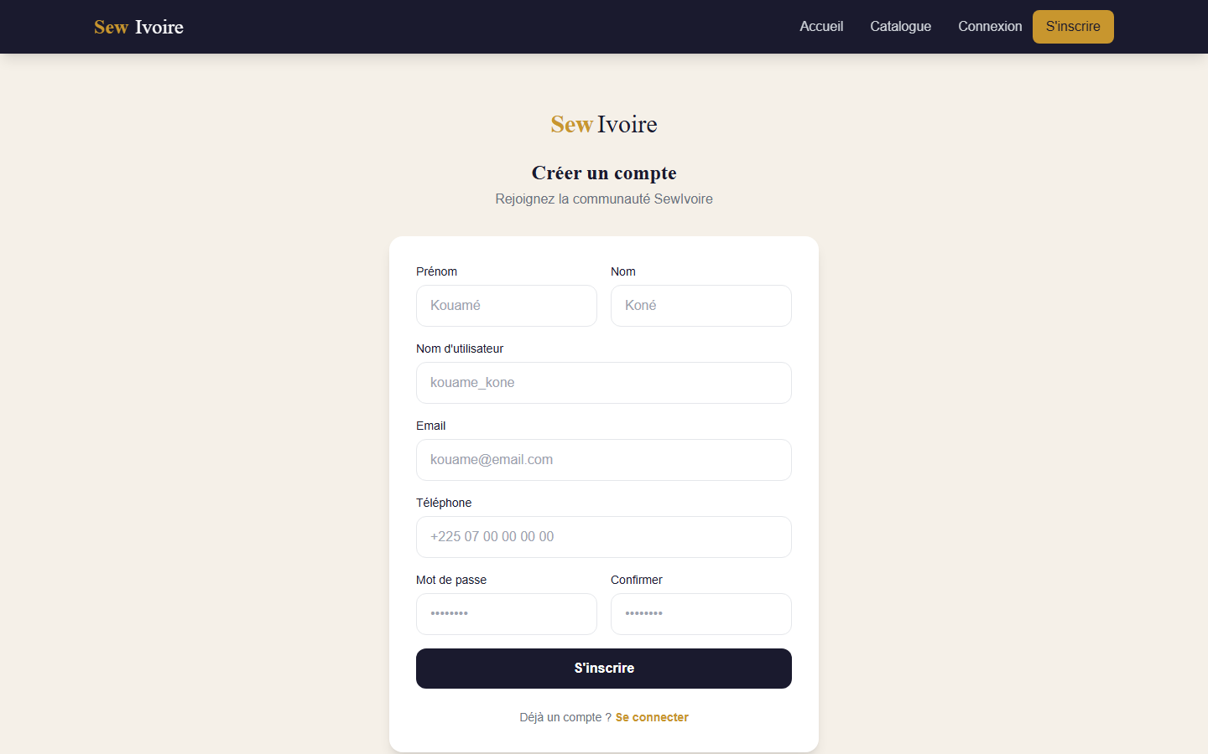
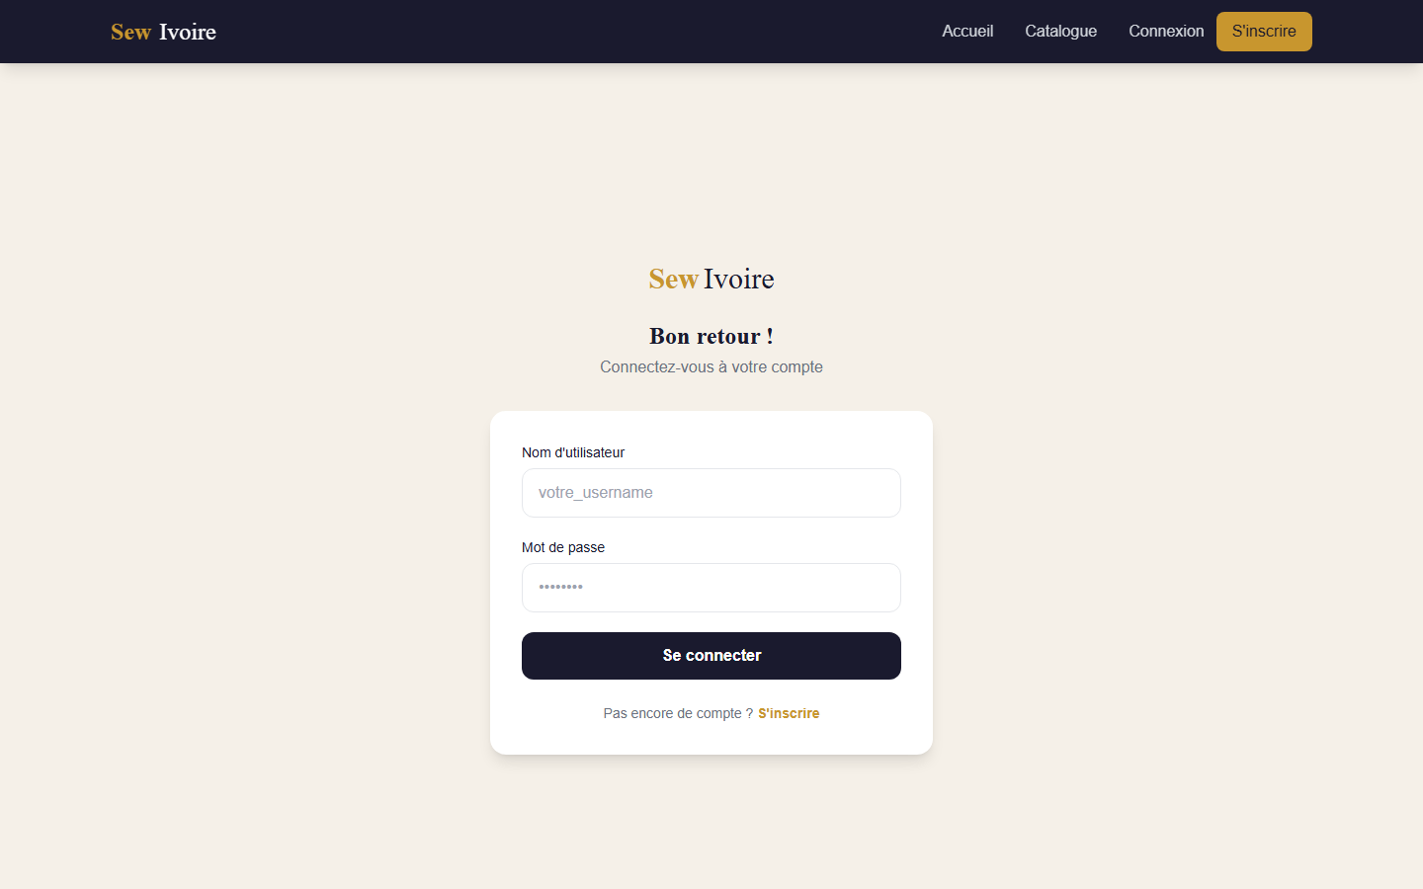
03 · FONCTIONNALITÉS
Inscription & connexion sécurisées
Authentification par jetons JWT : access + refresh, rotation et liste de révocation.
SewIvoire
sewivoire.olt.ci · 09

Slide 11
04 · TECHNIQUE
Architecture technique
Une application full-stack découplée : front React, back API REST Django, base MySQL.
→
→
→
Navigateur
Frontend
API REST
Base de données
Client web
(SPA React)
React + Vite
servi en statique
Django + DRF
JWT · endpoints
MySQL
18 tables
Hébergement O2Switch (cPanel + Passenger) · HTTPS/SSL · fichiers statiques via WhiteNoise · déploiement par Git
SewIvoire
sewivoire.olt.ci · 10

Slide 12
04 · TECHNIQUE
Stack technologique
FRONTEND
BACKEND
BASE DE DONNÉES
React · Vite
Django 6 · DRF
MySQL
Single-Page App, routage côté client, appels API en Axios.
API REST, sérialiseurs, permissions par rôle, pagination.
18 tables relationnelles, intégrité référentielle.
AUTHENTIFICATION
DOCUMENTATION
DÉPLOIEMENT
JWT (SimpleJWT)
drf-spectacular
O2Switch · Git
Jetons access/refresh, rotation, blacklist.
Schéma OpenAPI et interface Swagger interactive.
Passenger, WhiteNoise, HTTPS, mises à jour par push.
SewIvoire
sewivoire.olt.ci · 11

Slide 13
04 · TECHNIQUE
Modèle de données — 18 entités
Utilisateurs & rôles
Catalogue
1
2
Utilisateur (Client · Couturier · Livreur), Livreur
Catégorie, Modèle, Matériau, Consommation
Commandes
Devis & promotions
3
4
Commande, Mesure, Paiement, Livraison
Devis, Code promo
Communication
Stock & atelier
5
6
Message, Notification, Avis, Favoris
Mouvement de stock, Paramètres atelier
SewIvoire
sewivoire.olt.ci · 12

Slide 14
05 · SÉCURITÉ
Sécurité de l'application
Authentification JWT
Limitation de débit
✓
✓
Jetons access/refresh signés, rotation et blacklist à la déconnexion.
Throttling : 5 tentatives de connexion/minute, quotas par utilisateur.
Permissions par rôle
CORS & HTTPS
✓
✓
Accès différencié Client / Couturier / Livreur / Admin.
Origines de confiance, tout le trafic chiffré en SSL.
Validation des données
Mots de passe
✓
✓
Contrôles serveur sur mesures, paiements et saisies.
Hachés (jamais stockés en clair), règles de robustesse.
SewIvoire
sewivoire.olt.ci · 13

Slide 15
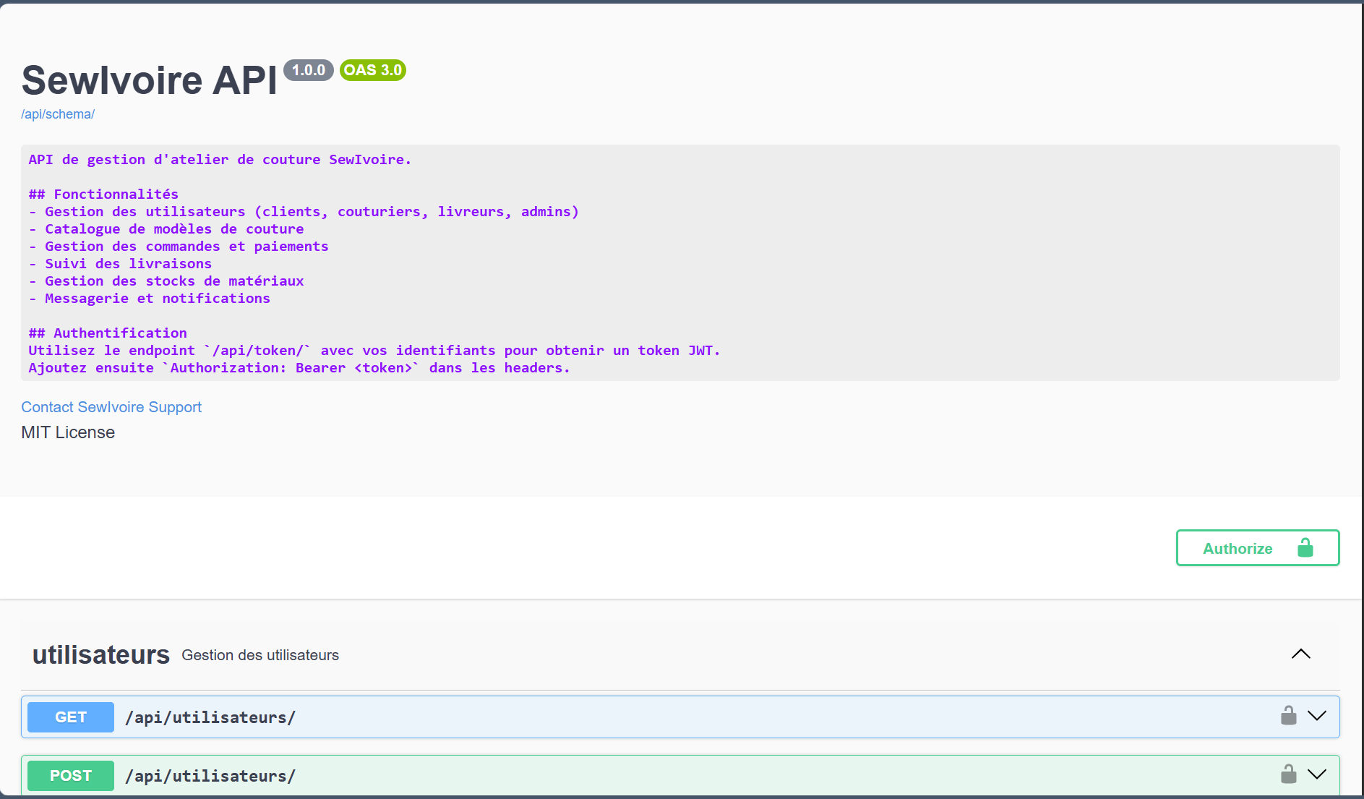
05 · API
API REST documentée
Auto-documentée
Schéma OpenAPI généré automatiquement
Interface Swagger interactive
Endpoints testables en direct
Filtres, recherche et pagination
/api/docs/
SewIvoire
sewivoire.olt.ci · 14

Slide 16
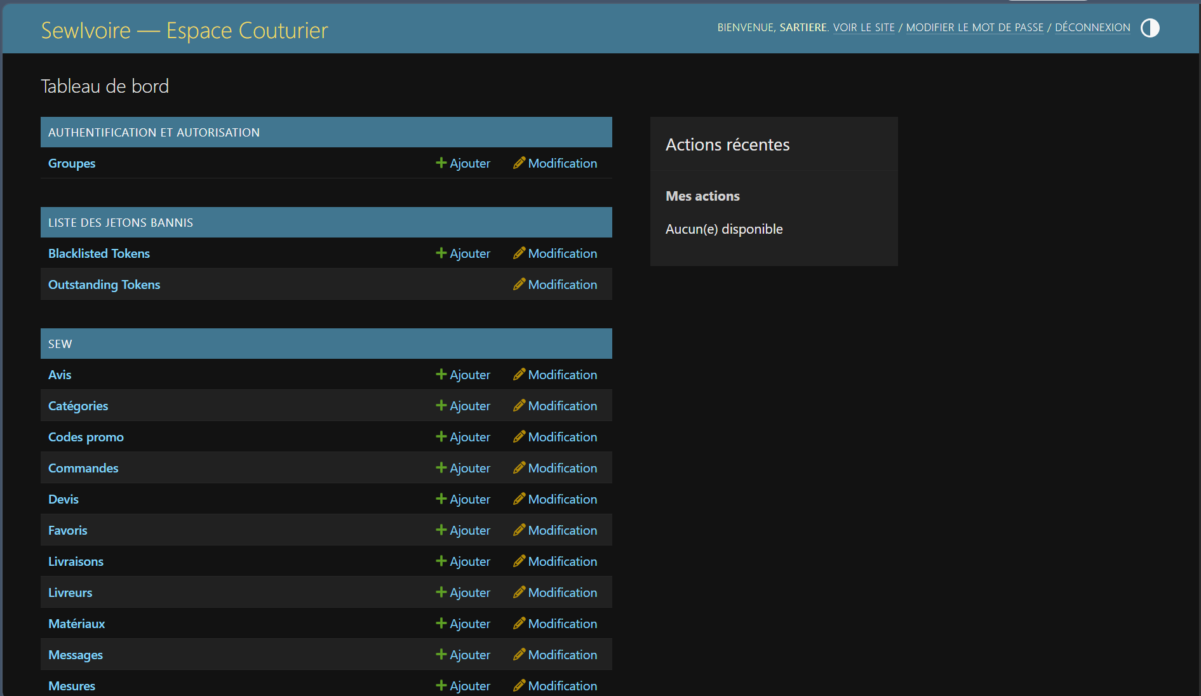
05 · BACK-OFFICE
Interface d'administration
Pilotage de l'atelier
Gestion des modèles & catégories
Suivi des commandes et paiements
Gestion du stock de matériaux
Utilisateurs, livreurs & devis
Codes promo & paramètres
SewIvoire
sewivoire.olt.ci · 15

Slide 17
06 · DÉPLOIEMENT
Déploiement & chiffres clés
18
4
9
100%
tables métier
rôles utilisateurs
modules fonctionnels
en ligne · HTTPS
Mise en production
Hébergement mutualisé O2Switch (cPanel) avec serveur Passenger
Frontend React et API Django servis sur un même domaine sécurisé
Fichiers statiques optimisés via WhiteNoise, base MySQL en production
Déploiement et mises à jour par dépôt Git
SewIvoire
sewivoire.olt.ci · 16

Slide 18
Perspectives & conclusion
Évolutions envisagées
Paiement Mobile Money intégré en ligne (Orange, MTN, Wave)
Application mobile pour les clients et livreurs
Notifications en temps réel et tableau de bord statistique
En conclusion SewIvoire digitalise tout le cycle de l'atelier — du catalogue à la livraison — dans une application full-stack sécurisée et déjà en ligne.
Merci de votre attention
sewivoire.olt.ci

